Slide 1
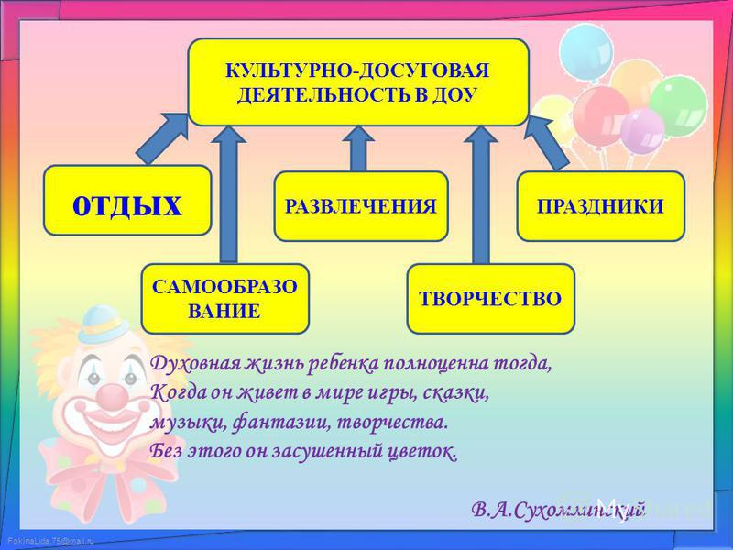

Slide 2
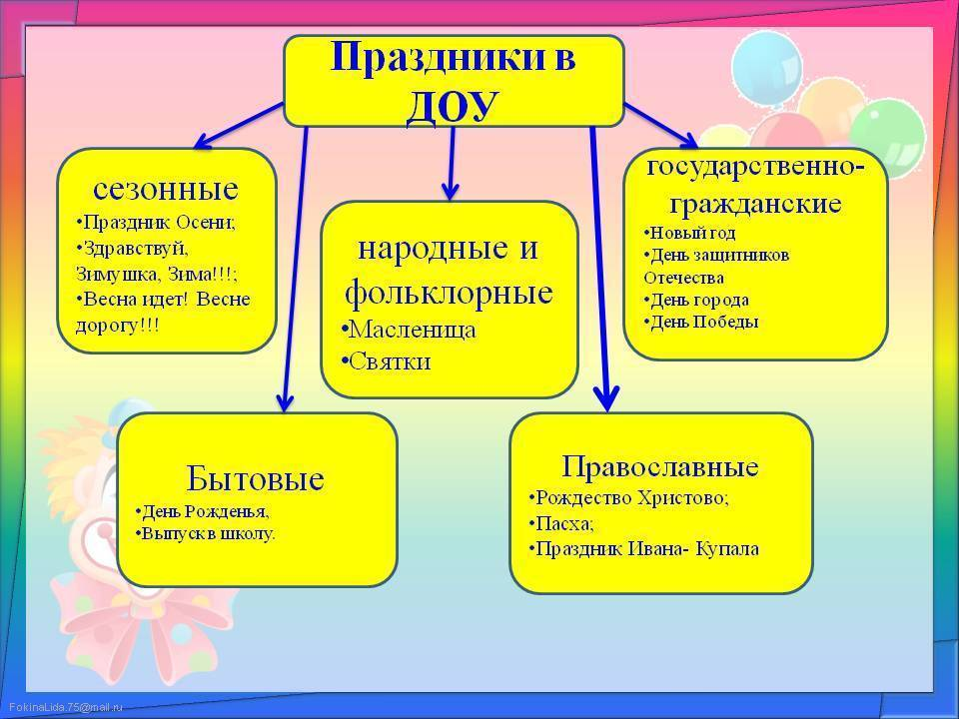

Slide 3


Slide 4

Формы работы над проектом
Экскурсии, наблюдения, прогулки
Развлечения, досуги
Знакомство с художественной литературой
Игры (настольные, дидактические, театрализованные, музыкальные, подвижные, сюжетно-ролевые)
Встреча с интересными людьми
Продуктивная деятельность

Slide 5
Возможными формами досугов и развлечений, которые будут интересны детям и не потребуют длительной подготовки, могут быть:
«Песенные посиделки» — пение в кругу знакомых песен; театрализованное обыгрывание песен;
«Сам себе костюмер» (ряжение) — примеривание различных костюмов, создание при помощи деталей костюмов и атрибутов игровых образов, спонтанные костюмированные игры и диалоги;
«Мы играем и поем» — игры с пением (по показу, без предварительного разучивания!), аттракционы;

Slide 6
«Танцевальное ассорти» — свободное движение детей под музыку, образно-танцевальные импровизации, коммуникативные танцы-игры;
«Кукольный театр» — всевозможные варианты кукольных представлений: от показа взрослыми до спектакля, который показывают старшие дети малышам;
«В гостях у сказки» — две-три коротких сказки разных народов, прочитанные в музыкальном зале в особой атмосфере с настольной лампой, либо спонтанное обыгрывание знакомой сказки;
«Кинофестиваль» - просмотр любимых мультфильмов по известным сказкам, операм, балетам в условиях музыкального зала;

Slide 7
«Будь здоровым, сильным, ловким!» - спортивно-физкультурные досуги с различными эстафетами и соревнованиями;
«Наши любимые игрушки» — обыгрывание любимых игрушек, которые дети принесли из дома; загадки, стихи, исполнение песен об игрушках, игры-аттракционы или танцы с ними;
«Театральные встречи» — выступления бывших выпускников, учащихся музыкальных школ, театральных групп с различными спектаклями в детском саду;
«Папа, мама, я – спортивная семья» - совместные физкультурные развлечения, походы.

Slide 8
«Выпускники детского сада в гостях у малышей» - совместные танцы, песни, игры старших и младших дошкольников.
«День рождения» - групповые праздники с чаепитием и угощениями, на которых поздравляют всех, кто родился, например, летом, осенью, весной или зимой (возможен вариант проведения таких развлечений каждый месяц).
Экскурсии, посещение музеев, игры в музей (дети принимают на себя роль экскурсоводов по своей группе, детскому саду).

Slide 9
Эти и другие формы развлечений планируются и проводятся четыре раза в месяц для каждой группы. При планировании досуга учитывается время года, грядущие события, праздники, актуальные интересы детей, возможности, которые есть в детском саду.
Например, вечер игр после Нового года может быть посвящен зимним забавам, в которые дети играли на празднике.
Осенью вечер стихов и сказок для малышей можно составить из коротких сказок о животных, которые по-разному готовятся к зиме.
В марте можно организовать с детьми 6-7 лет игры с инструментами как озвучивание стихов на весенние темы или творческую работу по теме «Капель», «Ручейки».

